Slide 1

大学物理实验
双光栅测微弱振动
指导教师：陆顺斌 [shunbin_lu@szu.edu.cn]

Slide 2
一、实验目的：
1.了解光的多普勒频移形成光拍的原理
2.掌握精确测量微弱振动位移的方法
3.测量出外力驱动音叉时的谐振曲线
实验背景：激光双光栅法测微小位移是通过双光栅形成光拍的原理来精确测定微弱的振动位移，主要用于力学实验中作音叉振动的分析、微弱振幅（位移）的测量和光拍研究等，是用光学手段研究力学问题 。
（本实验是运用多普勒效应与拍效应对振动位移进行测量）
作为一种把机械位移信号转化为光电信号的手段，光栅式位移测量技术在长度与角度的数字化测量、运动比较测量、数控机床、应力分析等领域得到了广泛的应用。

Slide 3
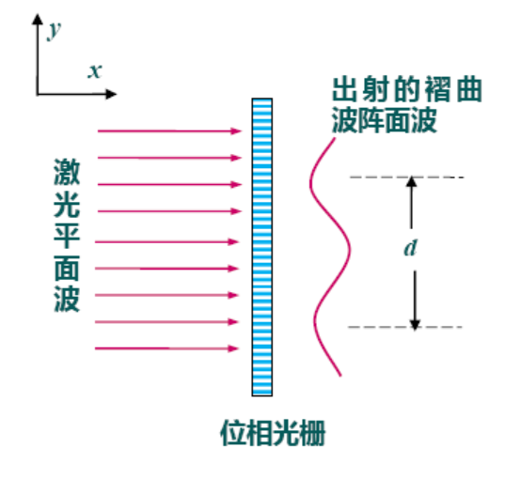
二、实验原理：
1.位移光栅的多普勒频移
当激光平面波垂直入射到位相光栅时，由于位相光栅上不同的光密和光疏媒质部分对光波的位相延迟作用，使入射的平面波变成出射时的摺曲波阵面
由于衍射干涉作用，在远场，可以用如下光栅方程表示主极大位置：
光栅常数
衍射角
光波波长
主极大级数

Slide 4
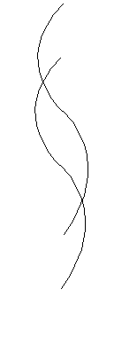
T=t时刻的波前
T=0时刻的波前
如果光栅在 y 方向以速度 v 移动，则出射波阵面也以速度 v 在 y 方向移动。从而，在不同时刻，对应于同一级的衍射光线，它的波阵面上出发点，在 y 方向也有一个 vt 的位移量。
这个位移量相对于出射光波位相的变化量是
v
n级(T=t)
n级(T=0)
θ
v•t
ΔS
图3

Slide 5
把光波写成如下形式：
+2 level , w₀ + 2w_{d}
+1 level , w₀ + w_{d}
0 level , w₀
-1 level, w₀ – w_{d}
-2 level, w₀ -2 w_{d}
V
可见，移动的位相光栅的n级衍射光波，相对于静止的位相光栅有一个多普勒频移：
w₀

Slide 6
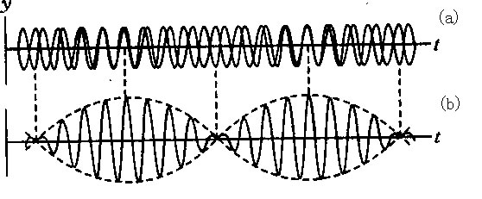
2.光拍的获得
由于光的频率很高，无法通过光电探测器观察到。为了要从光频中检测出多普勒频移量，必须采用拍的方法。
拍：根据振动迭加原理，两列速度相同、振动面相同、频差较小而同方向传播的简谐波的迭加即形成拍。
即把已频移和未频移的光束互相平行迭加，形成光拍。由于拍频较低，光电检测器能作出相应的响应。
频差较小的两列光波叠加形成“拍”

Slide 7
3.光拍的检测
采用两片完全相同的光栅平行紧贴，光栅B静止不动只起衍射作用，光栅A相对移动，既起衍射作用，也起频移作用。
激光通过双光栅后所形成的衍射光，包含了两种不同频率而又平行的光束。
由于双光栅紧贴，且激光束具有一定宽度，所以两光束能平行迭加，形成光拍。
w₀ ₊ w_{d}
w₀ ₊ w_{d}
v_{A}
v_{B=0}
w₀ + w_{d}
w₀
w₀
w₀ ₊ w_{d}
w₀
w₀
w₀ - w_{d}
w₀ ₋ w_{d}
H_{e} – N_{e}
A
w₀
B
w₀ ₋ w_{d}
w₀ ₋ w_{d}

Slide 8
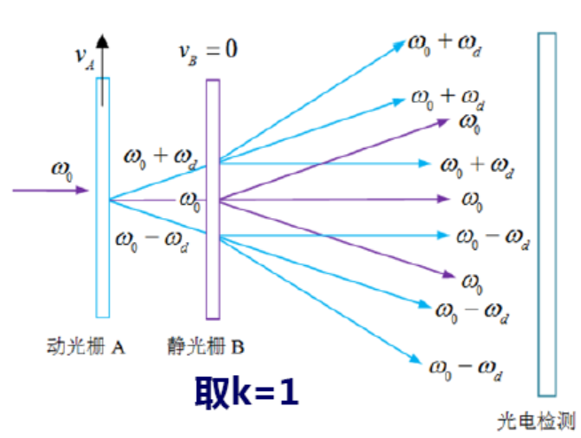
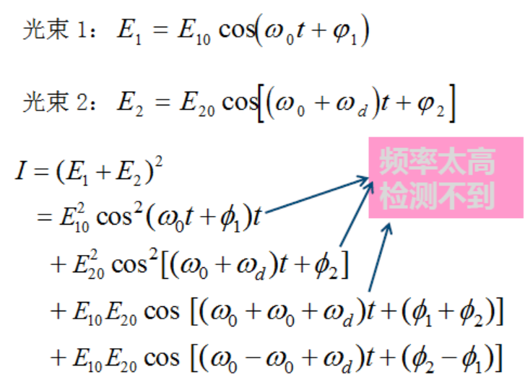
在检测器方向上, 频率不同、频率差较小的的光束叠加产生光拍
光拍
光的频率很高，光电检测器对这么高的频率不能有所反应，所以光电检测器只能反应式中第四项拍频讯号

Slide 9
光拍信号进入光电探测器，光电检测器能测到的光拍讯号的频率为拍频 其中 为光栅密度，
本实验
频差较小的二列光波叠加形成“拍”
与光频率 无关，且当光栅密度 为常数时，只正比于光栅移动速度

Slide 10
4.微弱振动位移量的检测
如果把光栅粘在音叉上，则 是周期性变化的，所以光拍信号频率 也是随时间而变化的。音叉的位移振幅为：
式中 T 为音叉振动周期。 表示 T/2时间内的拍频波的个数，可直接在示波器的荧光屏上计算波形数而得到。所以，只要测得拍频波的波数，就可得到微弱振动的位移振幅。
波形数 N =整波形数+分数波形数
(不足一个完整波形的首数和尾数 中满1/2或1/4或 3/4个波形分数)

Slide 11
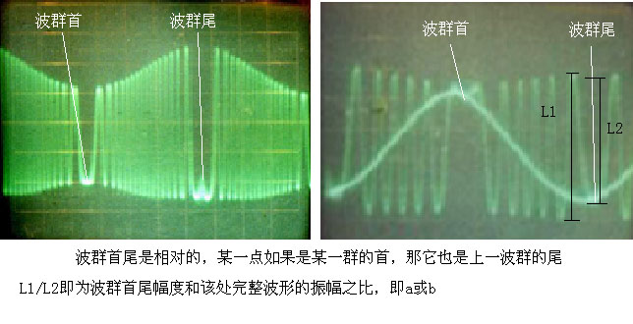
单踪示波器
显示的拍频波
双踪示波器
显示拍频波和音叉驱动波
波群首尾是相对的，某一点如果是某一群首，那它也是上一波群的尾

Slide 12
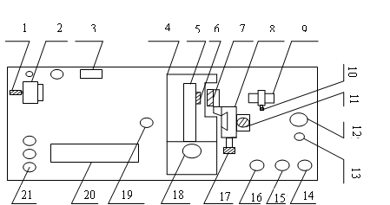
三、实验仪器：
双光栅微弱振动测量仪面板结构:
测量精度：5 µm, 分辨率1µm
信号发生器：100~1000Hz
0.1Hz微调，0~500mW输出
激光器：λ=635nm, 0~3mW
音叉谐振频率：500 Hz
频率计：(1~999.9)±0.1Hz

Slide 13
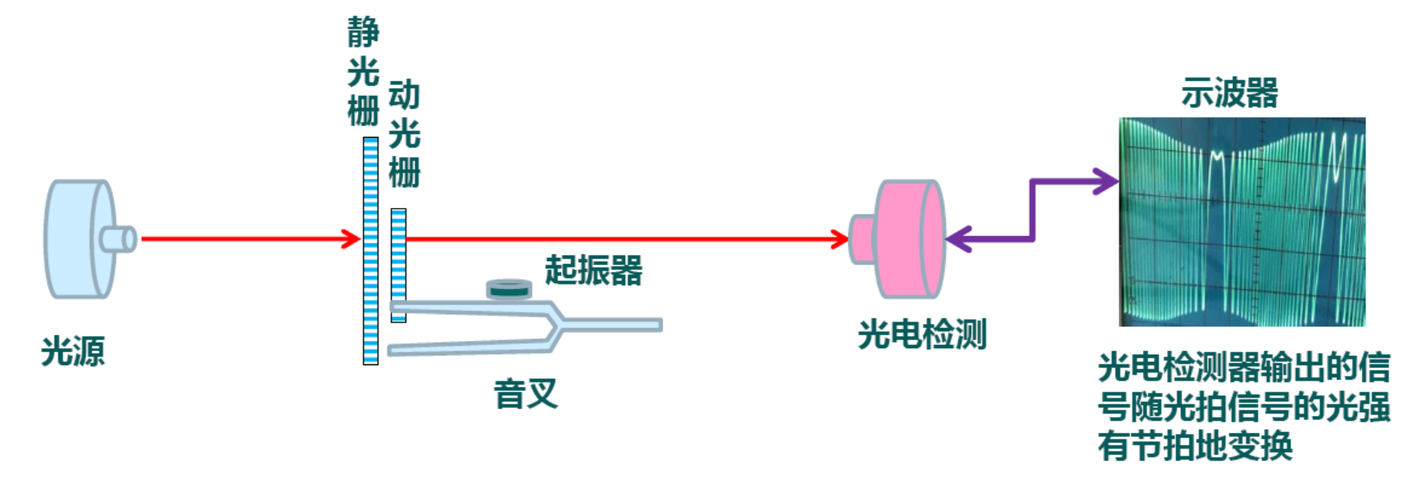
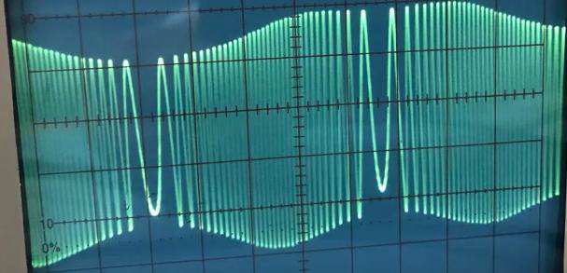
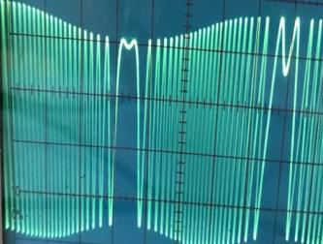

Slide 14
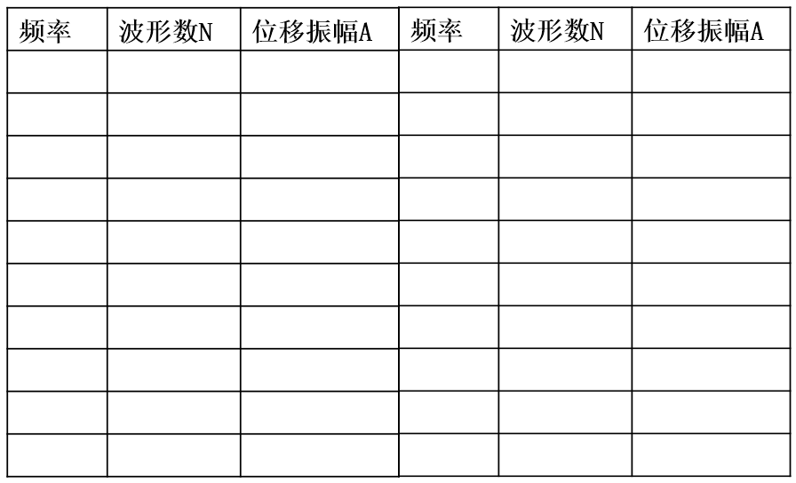
四、实验内容：
测出外力驱动音叉时的谐振曲线：固定“功率”旋钮位置，小心调节“频率”旋钮(仪器参考值左右各取10个点，点与点间隔 0.1 Hz)，记录波形数 N
已知光栅常数

Slide 15
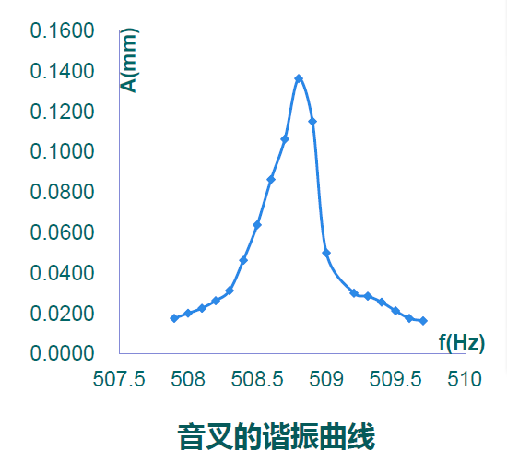
五、数据处理：
在坐标纸上作出音叉的振幅随频率变化曲线
六、结果陈述与总结：
七、思考题：
1. 作外力驱动音叉的谐振曲线时，为什么要固定信号功率?
2. 本实验测量方法有何优点？

